Slide 1
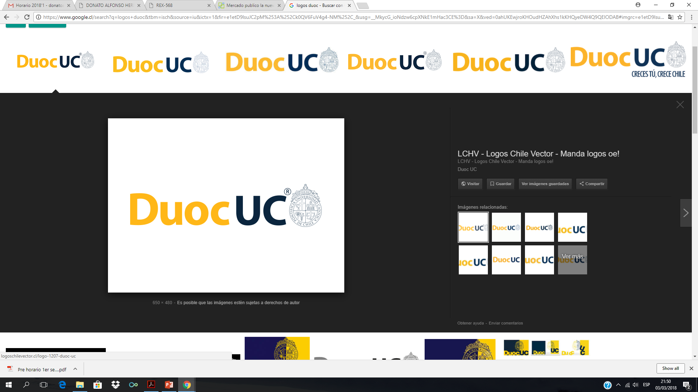

Introducción a las Finanzas
Donato A. Hernández H.
FZA1102-300D(T)
Donatoa.hernandezh@gmail.com

Slide 2
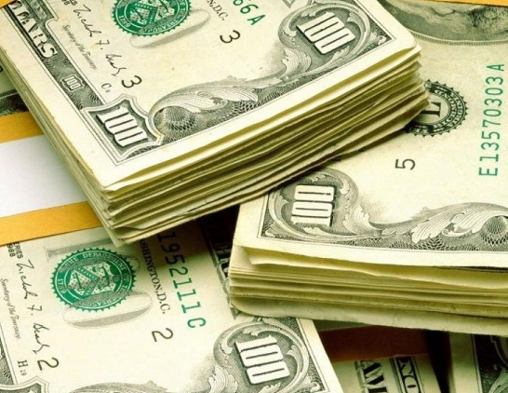
¿Qué son las Finanzas?
Las finanzas se definen como el arte y la ciencia de administrar el dinero. A nivel personal, las finanzas afectan las decisiones individuales de cuánto dinero gastar de los ingresos, cuánto ahorrar y cómo invertir los ahorros.
Principiso de la Adm. Financiera Lawrence Gitman y Chad Zutter

Slide 3
Servicios financieros
Los servicios financieros constituyen la parte de las finanzas que se ocupa del diseño y la entrega de productos financieros a individuos, empresas y gobiernos, así como de brindarles asesoría. Implica varias oportunidades interesantes de carrera en las áreas de banca, planeación financiera personal, inversiones, bienes raíces y seguros.
Administración financiera
El concepto de administración financiera se refiere a las tareas del gerente financiero de la empresa. Los gerentes financieros administran los asuntos financieros de todo tipo de organizaciones: privadas y públicas, grandes y pequeñas, lucrativas o sin fines de lucro. Realizan tareas financieras tan diversas como el desarrollo de un plan financiero o presupuesto, el otorgamiento de crédito a clientes, la evaluación de gastos mayores propuestos, y la recaudación de dinero para financiar las operaciones de la compañía.
Principiso de la Adm. Financiera Lawrence Gitman y Chad Zutter

Slide 4
Todos los gerentes de una empresa, sin importar la descripción de sus puestos, normalmente tienen que dar una justificación financiera de los recursos que necesitan para realizar su trabajo.
Principiso de la Adm. Financiera Lawrence Gitman y Chad Zutter

Slide 5
Las Finanzas busca lo siguiente
Material Proporcionado por el Profesor: Patricio Reyes Aceituno (Udp)

Slide 6
¿ Cual es la función de la Administración Financiera?
Material Proporcionado por el Profesor: Patricio Reyes Aceituno (Udp)

Slide 7
Banco Lehman Brother
Esta institución fue creada en el Año 1850
Dentro de sus actividades estaban:
Banca de Inversiones
Activos Financieros
Renta Fija
Banca Comercial
Gestión de Inversiones
Era El 4to Banco de Inversiones Mas Grande de EE.UU.-

Slide 8
Banco Lehman Brother
Ingresos de la orden de U$ 59.003 Millones 2007
Beneficio de Explotación U$ 6.013 Millones 2007
Activos U$ 691.063 Millones
Capital Social U$ 22.490 Millones 2007
Empleados 26.200.-
Beneficio de Explotación U$ - 6.700 Millones 2008 de Perdida

Slide 9
Banco Lehman Brother
15 de Septiembre del 2008 se declara en Bancarrota
Se Declara el inicio de la Crisis SubPrime la cual tuvo al Globo completo en Recesión Aproximadamente Hasta el Año 2015

Slide 10
La Cual se a Considerado como la peor crisis Financiera de todos los tiempos mayor a la ocurrida en 1929
Afectando Tanto ha Estados Unidos Como Europa en mayor medida

Slide 11
Todo comenzó en el 2002. El entonces presidente de EE.UU., George W. Bush, dijo que parte de cumplir el sueño americano era tener una casa propia. Así, pidió ayuda al sector privado, con miras a que el mercado de capitales facilite el financiamiento hipotecario a personas de ingresos más bajos.
Debido a la Crisis dotcom la Reserba Federal o banco central de EE.UU. redujo rápidamente las tasas de interés: de 6% a solo 1% en unos cuantos meses. El dinero estaba tan barato que los 8,000 bancos y agentes hipotecarios iniciaron una agresiva expansión del crédito hipotecario.

Slide 12
Este Crecimiento de créditos alcanzó a personas a quienes realmente no debió alcanzar: la clase desfavorecida, sin ingresos, activos ni empleo. Este tipo de hipotecas fue bautizada como "hipotecas subprime", que en realidad eran solo activos tóxicos, con alta probabilidad de no pago.
La facilidad para obtener un crédito hipotecario tuvo dos efectos. El primero fue que las familias se dedicaron a especular ampliamente con los precios de los inmuebles, y sobre todo con los costos de las hipotecas. La especulación llevó al desarrollo de una Burbuja Inmobiliaria, que infló considerablemente los precios.

Slide 13
Segundo Esto también tuvo un efecto posterior. El valor de las viviendas era el respaldo de las hipotecas, incluyendo las subprime. Conforme aumentaban los precios, aumentaba el número de hipotecas.
En paralelo, se estaba armando un proceso que convertiría a las hipotecas subprime en armas de destrucción financiera masiva. Esos activos tóxicos estaban siendo "empaquetados" con otros, creando una gran variedad de nuevos productos financieros. Estos nuevos activos (que en realidad eran tóxicos) se transaban libremente y sin ningún tipo de regulación.

Slide 14
La economía norteamericana sufrió un "momento coyote". Cuando el coyote persigue al correcaminos en los dibujos animados, a veces resulta dándose cuenta que está corriendo sobre el aire. Cuando ve eso, se precipita hacia el suelo. Eso fue exactamente lo que pasó en EE.UU.
La burbuja hipotecaria estalló y, con ella, los precios de los activos se desplomaron. Al ver esto, las familias que estaban endeudadas optaron por devolver la casa al banco, pues les era mucho más barato hacer eso que seguir pagando un préstamo de US$ 300,000, por una casa que ahora valía US$ 50,000.

Slide 15
Cuando una deuda no es pagada se conoce como default. Las familias incurrieron en default y ocasionaron grandes pérdidas a los bancos. A su vez, esta situación generó naturalmente un colapso en los portafolios de los bancos de inversión a nivel mundial, debido a que estaban plagados de las hipotecas tóxicas subprime.
A raíz de todo este proceso, el lunes 15 de septiembre del 2008 fue que Lehman Brothers se declaró en quiebra, fuertemente golpeado por las pérdidas de los activos tóxicos. El pánico fue generado por el colapso de una entidad considerada demasiado grande para caer
www.gestion.pe

Slide 16
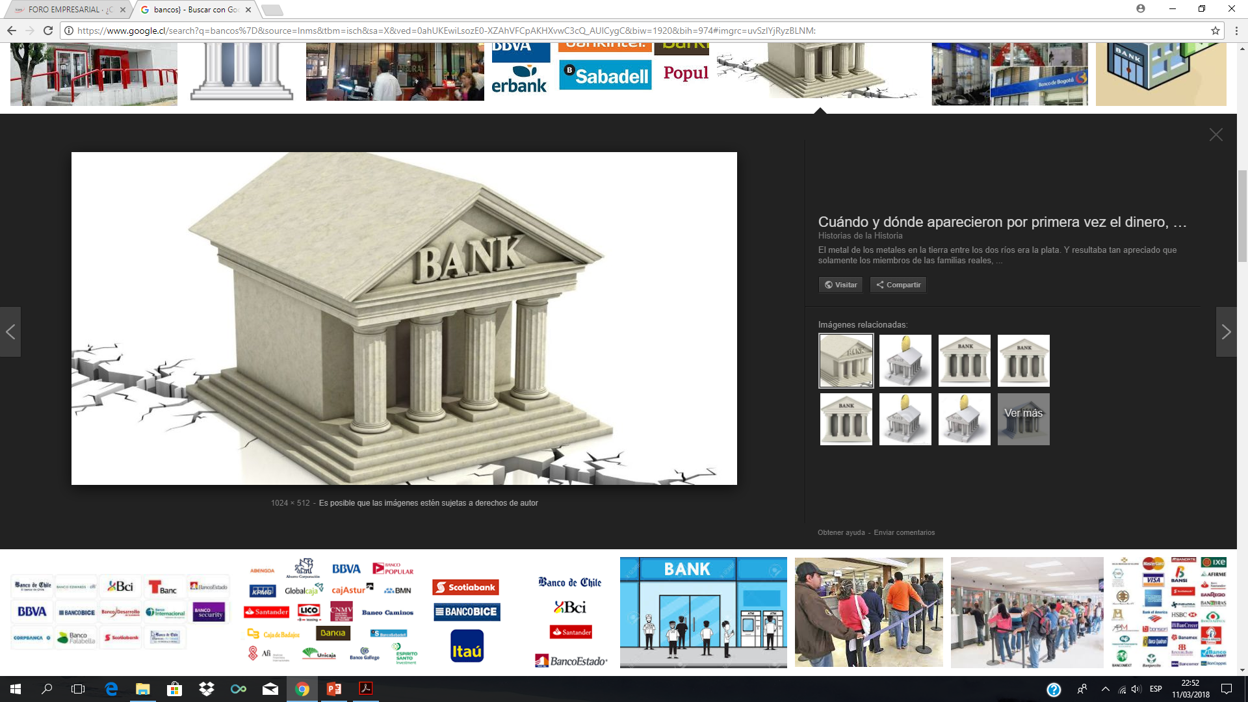
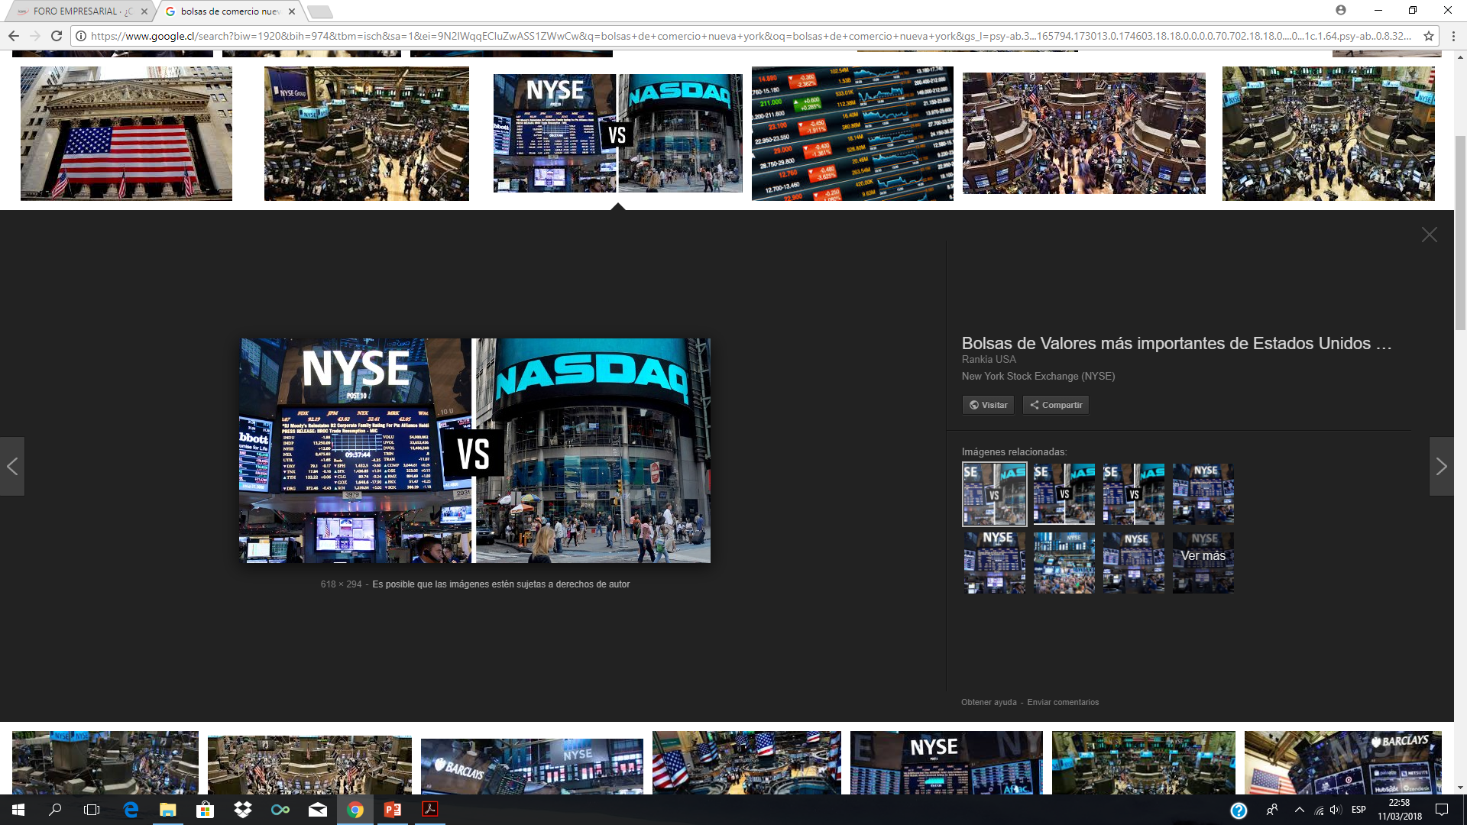
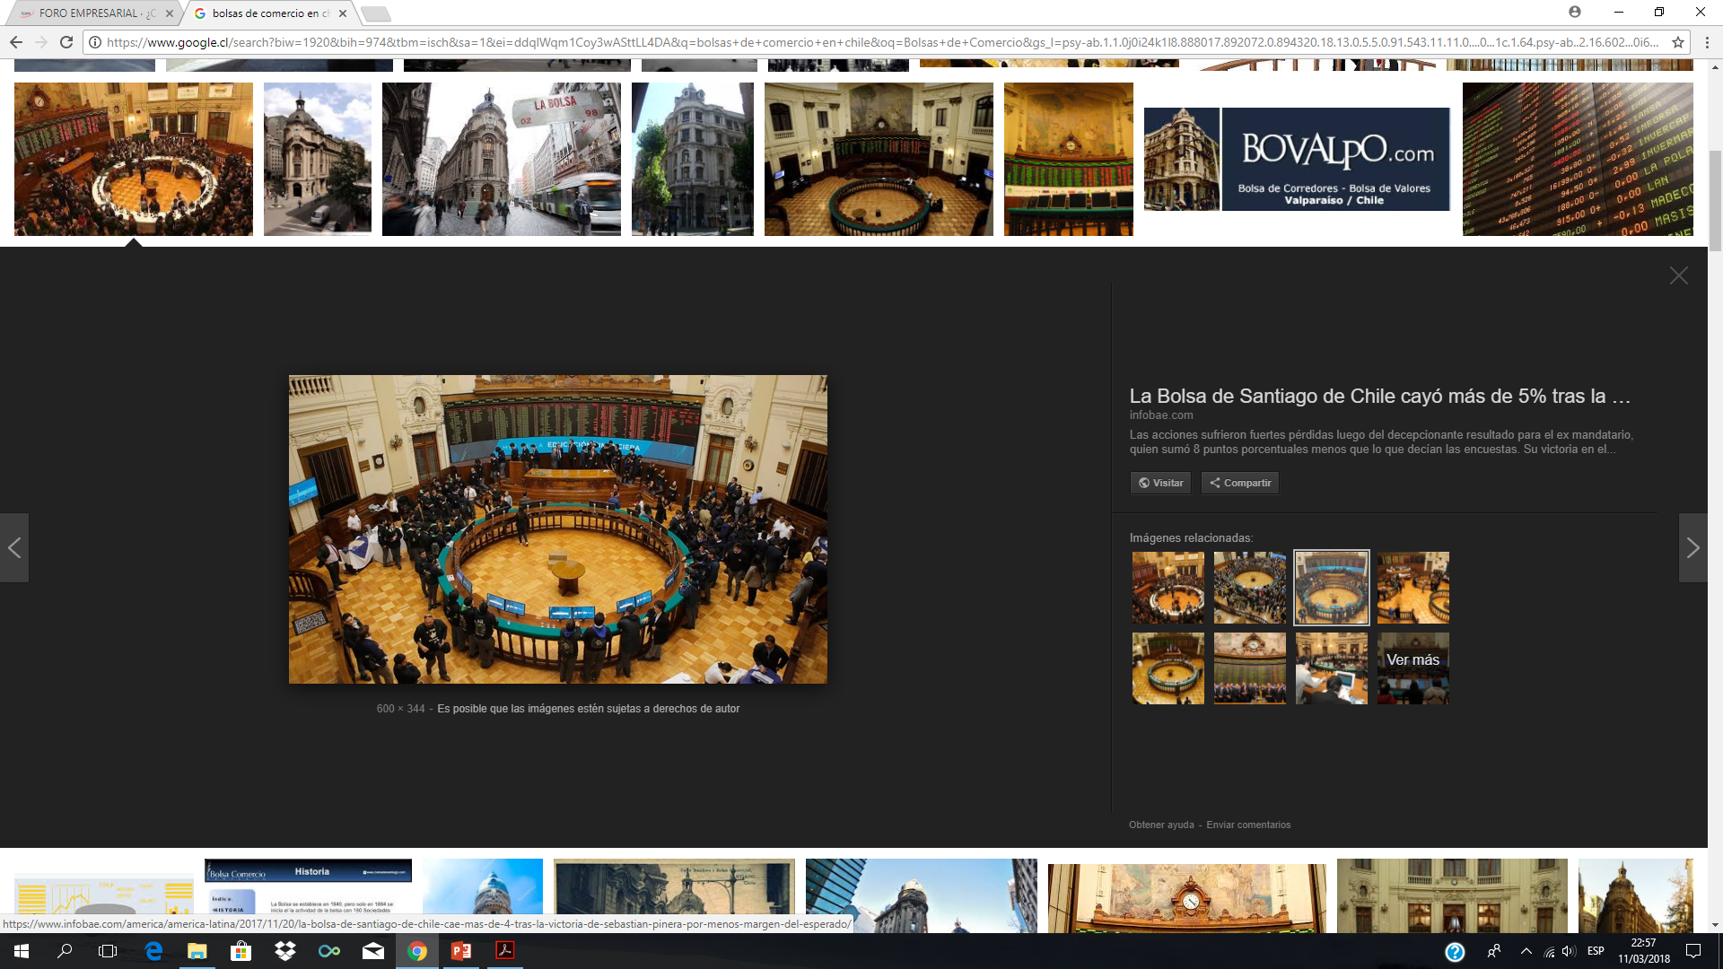
La mayoría de las empresas de éxito tienen necesidades constantes de fondos y los obtienen a partir de tres fuentes externas.
La primera fuente es una institución financiera que capta ahorros y los transfiere a quienes necesitan fondos.
La segunda fuente está constituida por los mercados financieros, foros organizados en los que los proveedores y solicitantes de varios tipos de fondos realizan transacciones.
La tercera fuente es la colocación privada. Debido a la naturaleza no estructurada de las colocaciones privadas, aquí nos enfocaremos principalmente en el papel que desempeñan las instituciones y los mercados financieros en la facilitación del financiamiento empresarial

Slide 17
INSTITUCIONES FINANCIERAS
Las instituciones financieras sirven como intermediarios para canalizar los ahorros de los individuos, las empresas y los gobiernos hacia préstamos o inversiones. Muchas instituciones financieras pagan directa o indirectamente intereses sobre fondos depositados
por los ahorradores; otras ofrecen servicios a cambio de una comisión (por ejemplo, las cuentas de cheques por las cuales los clientes pagan cuotas de servicios). Algunas instituciones financieras aceptan depósitos de ahorros de los clientes y
prestan este dinero a otros clientes o empresas, mientras que otras invierten los ahorros de los clientes en activos productivos, como bienes raíces o acciones y bonos;

Slide 18
Clientes clave de las instituciones financieras
Los proveedores y solicitantes clave de fondos de las instituciones financieras son los
individuos, las empresas y los gobiernos.
Los gobiernos mantienen en bancos comerciales depósitos de fondos que no utilizan temporalmente, como ciertos pagos de impuestos y pagos de seguridad social.
No solicitan fondos en préstamo directamente a las instituciones financieras, sino que lo hacen de manera indirecta a través de la venta de títulos de deuda a diversas instituciones.
El gobierno, igual que las empresas, por lo general es un solicitante neto de fondos: generalmente solicita en préstamo más dinero del que ahorra. Todos hemos escuchado hablar del déficit en el presupuesto federal.

Slide 19
Mercados financieros
Los mercados financieros son foros en los que proveedores y solicitantes de fondos realizan transacciones de manera directa. Mientras que los préstamos de las instituciones se realizan sin el conocimiento de los proveedores de fondos (los ahorradores), los proveedores de los mercados financieros saben a quiénes se prestan sus fondos o dónde se invierten. Los dos mercados financieros clave son el mercado de dinero y el mercado de capitales. Las transacciones en instrumentos de deuda a corto plazo, o valores negociables, se llevan a cabo en el mercado de dinero. Los valores a largo plazo (bonos y acciones) se negocian en el mercado de capitales.

Slide 20
Mercado primario
Mercado financiero en el que los valores se emiten por primera vez; es el único mercado en el que el emisor participa directamente en la transacción. (emisión de Bonos Gubernamentales o Empresariales)
Mercado secundario
Mercado financiero en el que se negocian valores que ya
están en circulación (aquellos que no son nuevas emisiones). (compra de Acciones ya negociadas)

Slide 21
MERCADO DE DINERO
El mercado de dinero se genera por la relación financiera entre los proveedores y los solicitantes de fondos a corto plazo (fondos con vencimiento de un año o menos). El mercado de dinero existe porque algunos individuos, empresas, gobiernos e instituciones financieras tienen fondos inactivos durante un tiempo que desean invertir en
un activo relativamente seguro, para obtener intereses. Al mismo tiempo, otros individuos,empresas, gobiernos e instituciones financieras requieren financiamiento estacional o temporal. El mercado de dinero reúne a estos proveedores y solicitantes de
fondos a corto plazo.
La mayoría de las transacciones del mercado de dinero se realizan en valores negociables(bajo riesgo), es decir, instrumentos de deuda a corto plazo, como letras del Departamento del Tesoro de Estados Unidos.-

Slide 22
MERCADO DE CAPITALES
El mercado de capitales es un mercado que permite a los proveedores y solicitantes de fondos a largo plazo realizar transacciones. Esto incluye las emisiones de valores de empresas y gobiernos. La columna vertebral del mercado de capitales está integrada por las diversas bolsas de valores que constituyen un foro para realizar las transacciones de bonos y valores. También existen los mercados de capitales internacionales.

Slide 23
Los bonos son instrumentos de deuda a largo plazo que usan las empresas y los gobiernos para recaudar grandes sumas de dinero, por lo general de un grupo diverso de prestamistas. Los bonos corporativos pagan intereses semestrales a una tasa de interés cupón establecida. Tienen un vencimiento inicial de 10 a 30 años, y un valor a la par, o nominal, de $1,000 que debe reembolsarse al vencimiento.
Como se mencionó antes, las acciones comunes son unidades de propiedad, o patrimonio, de una corporación. Los accionistas comunes ganan un rendimiento al recibir dividendos (distribuciones periódicas de efectivo) o cuando se registran
aumentos en el precio de las acciones que poseen.

